Slide 1
PencileCode基础教程——第七章

Slide 2
第七章 JavaScript
基本编程概念都是相同的，它适用于不同的编程语言。 这一单元介绍了JavaScript，它与CoffeeScript非常接近，并且是专业开发人员最广泛使用的语言之一。在这一单元中，学生们将使用区块来学习JavaScript的语法，并且观察JavaScript和CoffeeScript的许多相似之处。他们会从区块的图形化编程方式直接转变到JavaScript 的文本代码编程中。

Slide 3
关键术语
术语单词 | 术语单词
Websites | Block-mode
JavaScript | Text-mode
Scripting Language | Settings box in Pencil Code
Programming Language

Slide 4
关键概念
Pencil Code中的语言
每一种编程语言都有它自己的语法，也就是说，在语言中，有一组特定的单词和标点的来标记或指代功能。如前几章所示，使用一个块编辑器视图能够为学生展现有一种语言的语法规则。
一个感觉如何不同于CoffeeScript的JavaScript，下面会看到两函数定义，其中一个用是CoffeeScript写的，另一个用的是JavaScript。文本方式和区块方式都会进行展示。

Slide 5
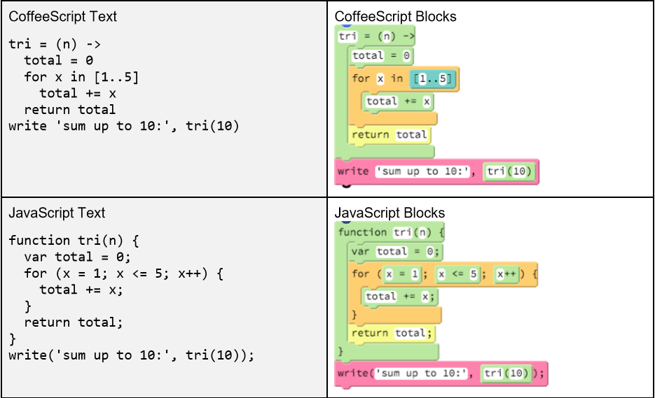
关键概念
Pencil Code中的语言

Slide 6
关键概念
Pencil Code中的语言
虽然看着文本使语言显得非常不同，但是区块写法显示出JavaScript和CoffeeScript是密切相关的语言。一般来说，JavaScript需要更多的标点符号，但大多数代码的结构在两种语言之间基本上是相同的。

Slide 7
关键概念
JavaScript和CoffeeScript之间选择
在Pencil Code的代码中，一个项目可以切换JavaScript或者CoffeeScript的编写方法通过点击蓝色栏中的”gear”按钮。当你选择JavaScript，它直接运行在你的浏览器。当你选择CoffeeScript，CoffeeScript编译器会在运行之前编译成JavaScript的程序。 CoffeeScript和JavaScript是密切相关的。它们在同一个对象上运行，并且在运行时具有相同的速度和消耗。

Slide 8
关键概念
JavaScript和CoffeeScript之间选择
CoffeeScript的优点：
CoffeeScript语法比JavaScript要求更少的标点符号，所以更容易进行没有语法错误的编写。
CoffeeScript的直接支持更多的编程概念；例如，它有类和等待的语法。
CoffeeScript的使用有意义的缩进，这意味着它是不可能隐藏令人迷惑的嵌套错误。
CoffeeScript避免了像JavaScript中近似为零的值判定相等和偶然的全局变量这类常见错误。

Slide 9
关键概念
JavaScript和CoffeeScript之间选择
JavaScript的优点：
JavaScript是一种由国际委员会设计的官方标准，它可以不用转换直接运行在Web浏览器中。
JavaScript的程序员社区比CoffeeScript的社区大。
许多人都致力于提高JavaScript的未来版本，他们意识到了CoffeeScript中的改进。

Slide 10
关键概念
JavaScript和CoffeeScript之间选择
JavaScript的不断发展，和JavaScript的未来版本将包括一些在CoffeeScript的创新。所以即使Java Script狂爱人员，也值得了解CoffeeScript，因为它的许多思想代表JavaScript的未来。 然而对于Coffee Script的爱好者，也值得知道JavaScript，因为其有更大的开发者社区。

Slide 11
关键概念
CoffeeScript和JavaScript之间的差异
JavaScript和CoffeeScript是密切相关的语言，并且了解一些额外的标记符号是必需的，有助于你直接从一个到另一个的理解。这里是一些CoffeeScript和JavaScript之间差异的一个总结，每一行代码都是等效的，我们将在下面进行详细讨论。

Slide 12
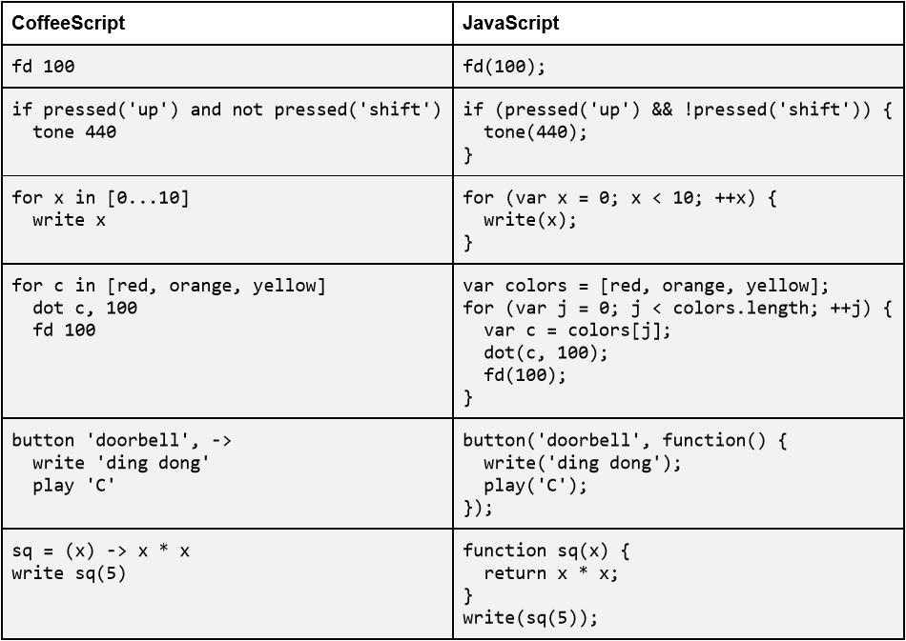
关键概念
CoffeeScript和JavaScript之间的差异

Slide 13
关键概念
CoffeeScript和JavaScript之间的差异

Slide 14

关键概念
小括号和分号
JavaScript需要在函数名之后加上括号来运行一个函数调用。这些括号在CoffeeScript中是可选的，但是在JavaScript中是必须要写的。
JavaScript也建议在每个完整的语句结束添加分号（包括函数调用，返回语句和break和continue语句）。然而，不是每一行代码都是一个完整的语句。例如，第一行的if是一个不完整的表述，则不应该函数体单独使用分号。

Slide 15
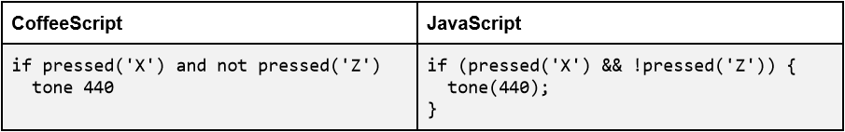
关键概念
布尔表达式的标点符号
JavaScript还需要在if, while和switch后加小括号来包裹条件表达，在CoffeeScript中，并不需要这些括号。
and, or, not , is 和 isnt这些在CoffeeScript中的关键字在JavaScript中是不支持的，取而代之的是JavaScript中使用符号来表示布尔表达式。相应的标点符号的意义和使用单词代替在CoffeeScript中是完全相同的。

Slide 16
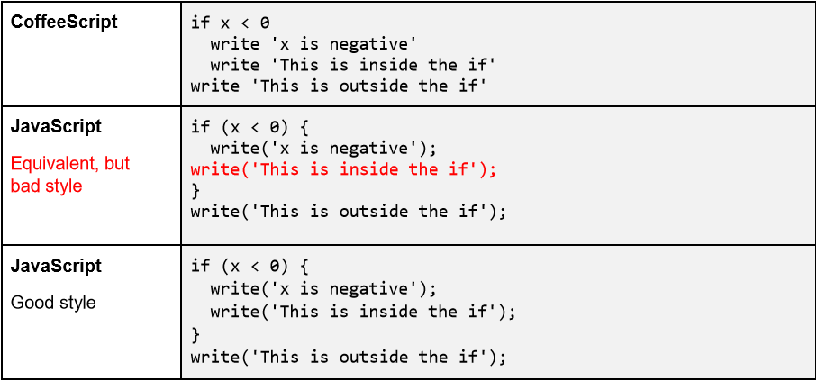
关键概念
缩进和括号
JavaScript使用大括号表示嵌套。而缩进是允许的，但是缩进对于JavaScript解释器没有任何意义。它主要使用大括号来确保代码符合缩进。

Slide 17
关键概念
缩进和括号
一些初学者，一旦发现JavaScript对缩进不敏感，就会写出完全没有缩进JavaScript代码，它会导致代码混乱，好的代码不仅是功能性的，而且是可读的。

Slide 18
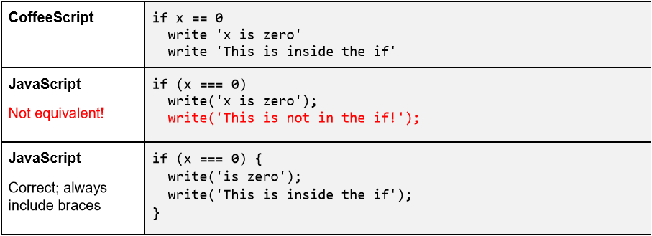
关键概念
缩进和括号
如果大括号省略在JavaScript中，控制流语句像if, while, 或者只适用于条件语句后的一行代码的情况。在下面的JavaScript的红线将打印“这不是在if中！”不管x的值为多少。JavaScript中正确的书写等同于的方法是在最后一列写上大括号。

Slide 19
关键概念
缩进和括号
千万不要在JavaScript中省略大括号！JavaScript解释器不会注意缩进，所以省略大括号是是会发生错误的，如上图。

Slide 20
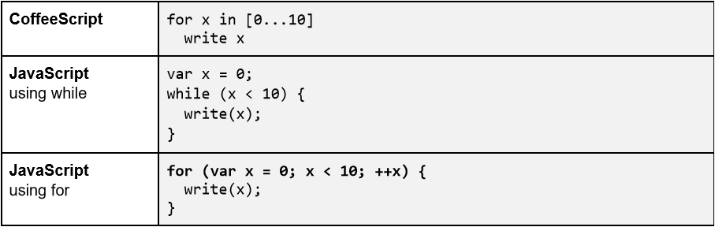
关键概念
理解循环中的“Three-Clause”
JavaScript的当前版本没有像CoffeeScript那样基于列表的循环。不过JavaScript支持“三步循环”。这种类型的循环是一个三行的一个循环，是while循环的一种单行缩写的方式。以下三个是等价的：

Slide 21
关键概念
理解循环中的“Three-Clause”
“三步循环”在上表的最后一行中，for后面的小括号中包括三条语句。
1. 循环初始化，就像这的var x = 0。这条语句只会在循环开始之前运行一次。
2. 循环条件，这的x<10就是。这条语句在每一次循环重复之前都会执行，包括在第一次循环，如果条件一旦不成立，循环就会直接跳出停止运行。
3. 循环增量，比如这的++x。该语句在循环的每次迭代的执行之后运行，然后转到循环条件判断。
虽然可以有10个或更多的符号放到三步循环的一行中，他们通常遵循相同的模式，从零到某个值进行计数

Slide 22
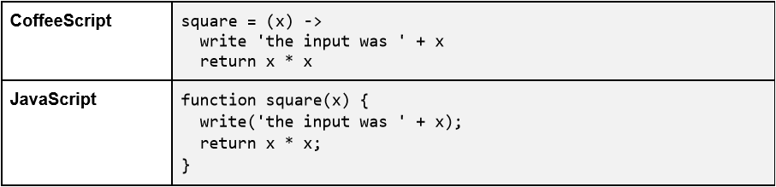
关键概念
用“function”声明函数
JavaScript的函数声明时都会带有一个特殊的单词“function”，函数返回一个值，必须包含一个显式的return语句（而在CoffeeScript，最后计算出的值是自动返回的值）。下面是CoffeeScript和JavaScript的函数声明：

Slide 23
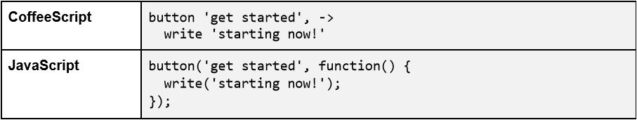
关键概念
用“function”声明函数
在CoffeeScript，函数必须在调用前进行定义，而在JavaScript函数的定义可以不遵守这个顺序。Java- Script中在任何其他代码运行之前，函数声明就已经隐式的绑定到函数名上了。 匿名函数比如按钮或输入的回调函数，还是用“function”定义，但是没有名字，就像：

Slide 24
关键概念
用“function”声明函数
当一个匿名函数定义为内联和事件绑定功能如“按钮”的最后一个参数传递，程序结束，包括最后的标点符号（封闭的大括号，封闭小括号，分号）。这一系列的标点在JavaScript代码中都很常见。

Slide 25
关键概念
等待输入“等待”
不像CoffeeScript，JavaScript的当前版本不支持“await”关键词或概念。这意味着，如果想写一个等待输入的程序，必须编写函数回调来达到预期的效果。 安排任何执行顺序是可能的，但它需要一个明确的计划 下面的表格包含一个简单的程序来统计总数。右边的程序是用JavaScript编写的，只使用函数定义，左边的程序使用了等效的CoffeeScript语句，且使用“await /defer”（等待/延时）。 得到一个循环的效果要求程序员定义一个函数，该函数设置一个回调，使它可以再次执行。这是一种循环递归。（在9章中，递归将更详细地讨论。）

Slide 26
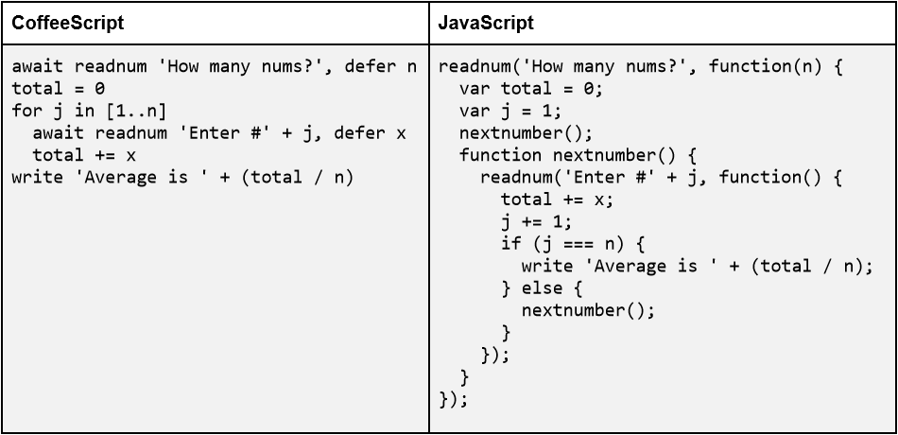
关键概念
等待输入“等待”

Slide 27
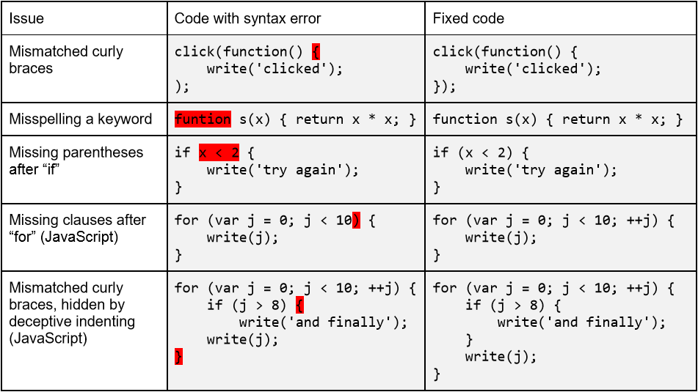
关键概念
在JavaScript中常见的语法错误

Slide 28

巩固练习
1.尝试在code模式下，用JavaScript绘制此图案。
speed 100 pen blue for x in [50...1] by -1 rt 30,x
CoffeeScript代码

Slide 29
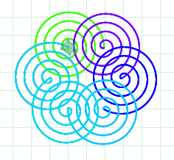
巩固练习
2.尝试用JavaScript绘制如下图案

Slide 30
巩固练习
3.分析以下代码，猜测输出的图案形状，并验证。
//Function function mouse(){ dot(gray,50); fd(15); rt(45); box(gray,30); rt(135); label('..',30); fd(30); pen(black,5); rt(100,30); } | //Main Function speed(10); dot(cyan,1000); bk(1000); box(green,2000); moveto(250,-70); mouse();

Slide 31
本章结束！
Thanks!

